Slide 1
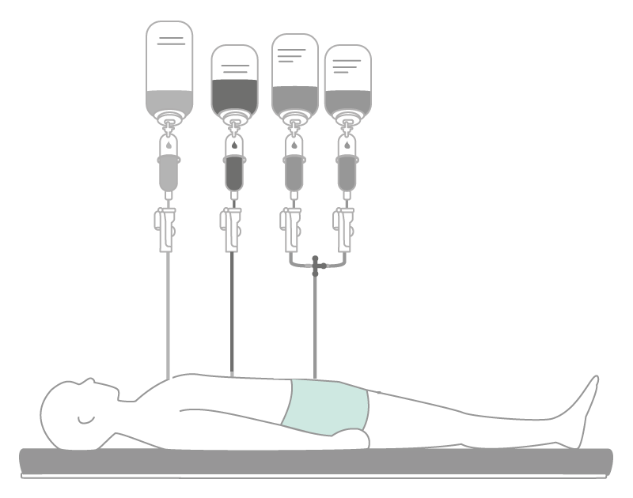
Incompatibilitatea medicamentelor IV
Eleni. V, Balan. L

Slide 2
Obiectivele:
Definirea compatibilității și incompatibilității IV
Tipurile și factorii de risc
Când pot apărea o incompatibilități medicamentoase?
Cum evităm incompatibilitățile medicamentoase?
Exemple de medicamente. Analiza compatibilităților și incompatibilităților.

Slide 3
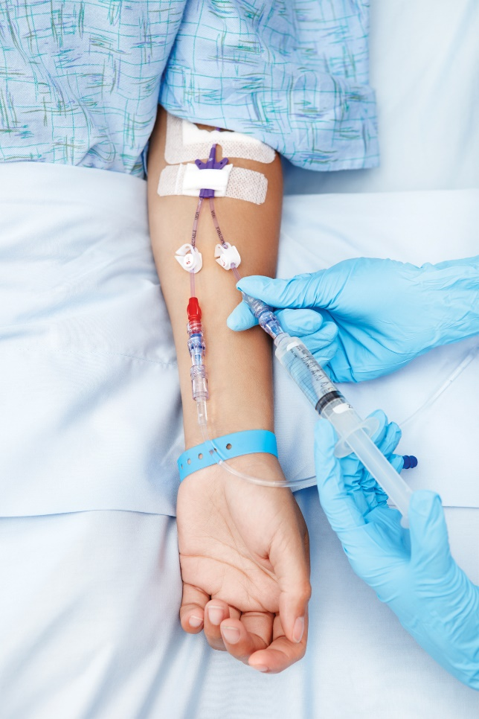
Introducere:
Stabilitatea și compatibilitatea medicamentelor este critică pentru o terapie medicamentoasă eficientă și sigură.
Amestecarea soluțiilor pentru administrare parenterală, de obicei, nu este recomandată dar uneori necesară.
Este estimat, ca circa 30% din medicamentele utilizate nu sunt compatibile.

Slide 4
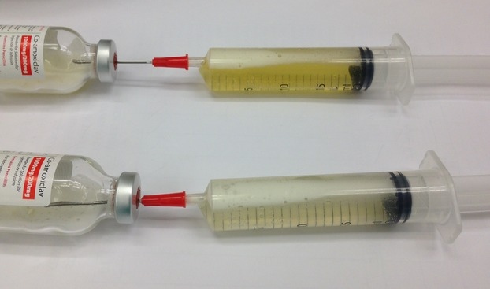
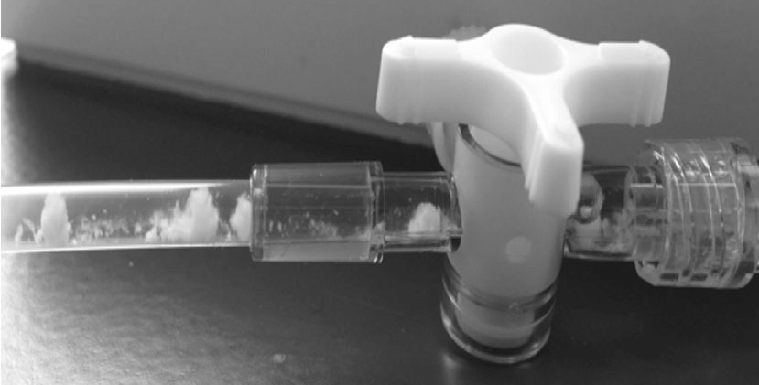
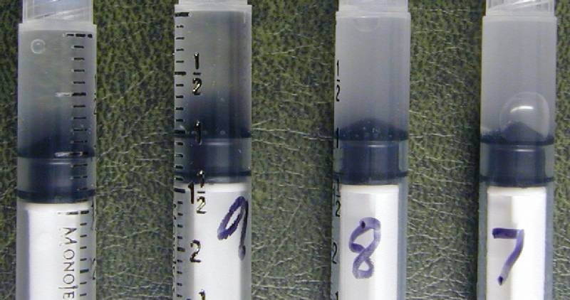
Definiția:
Incompatibilitate
Recția survenită la asocierea medicament + solvent, medicament + medicament, medicament + dispozitiv după care soluția nu mai este eficientă sau sigură pentru administrare.
Incompatibilitatea se poate manifesta prin:
Modificare culorii
Turbiditate
Precipitat/Cristalizare
Lipsă de modificări vizibile

Slide 5
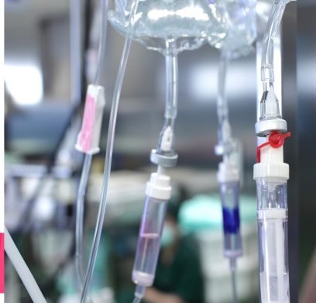
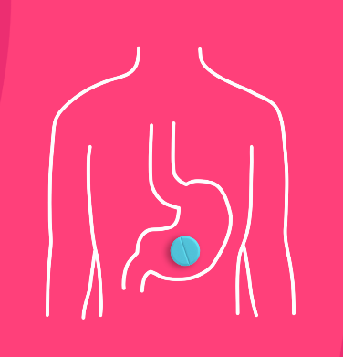
T
I
P
U
R
I
D
E
Incompatibilitate
medicamentoasă
Interacțiune medicamentoasă
Interacțiunea are loc între medicamente în organism.
Interacțiunea are loc între medicamente pe parcursul administrării.
I
N
TE
R
A
C
Ț
I
U
N
I

Slide 6
Tipuri de Incompatibilități:
Incompatibilitate fizică
Incompatibilitate chimică
Incompatibilitate terapeutică

Slide 7
Tipuri de Incompatibilități:
Compatibilitate Y (catetere cu 2 fluxuri)
Compatibilitate în soluție
Compatibilitate aditivă
Compatibilitate în seringă

Slide 8
Factorii ce potențează apariția incopatibilităților:
Timpul contactului
Temperatura
Concentrația soluțiilor
Razele UV
PH

Slide 9
Consecințele:
Formarea compușilor cu potențial toxic/Șoc toxic
Reacții locale/Iritarea țesuturilor
Eșec terapeutic
Hepato- sau Nefro-toxicitate
Embolizarea cu particule solide formate
Reacții alergice

Slide 10
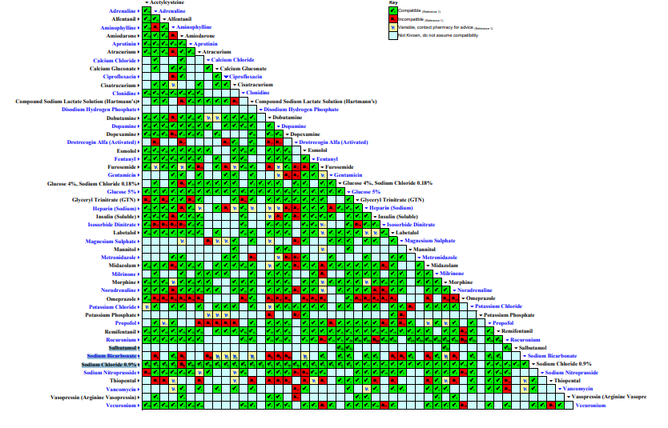
Cum se verifică compatibilitatea?

Slide 11
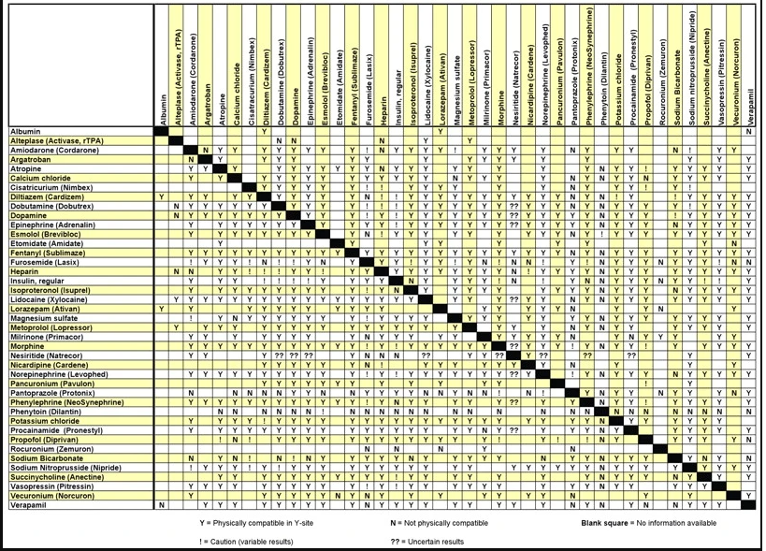
Cum se verifică compatibilitatea?

Slide 12
Cum se verifică compatibilitatea?
Prospectul medicamentului
https://www.drugs.com
https://www.medicines.org.uk/emc
ASHP Injectable Drug Information
Trissel’s Handbook On Injectable Drugs
Secția Farmacie clinica

Slide 13
Administrarea și Compatibilitatea soluțiilor de antibiotice
Amoxicilin/Acid clavulonic 1.2g, 2.2g
Administrare | IV, Infuzie . Nu se administreaza IM. IV: 1,2g + 20ml APA P/U INJECȚIi, lent(3-4 min.); Infuzie: 1,2g + 100ml NaCl 0,9%, timp de 30-40 min.
Stabilitate | Soluția pregătită trebuie utilizată imediat sau cel mult în 20 min.
Incompatibil | Glucoza 5%, Emulsii lipidice (Lipofundin), Soluții cu aminoacizi (Aminoplasmal), Sodiu bicarbonat
Cefazolin sodium 1g
Administrare | IV, IM, Infuzie IM: 1g + 5ml APA IV: 1g + 10ml Apa, lent (3-4 min.) Infuzie: 1g + 2,5ml APA, + 100ml NaCl Poate forma cristale (reversibile la încălzire în palmă) cu sol. NaCl 0,9%
Stabilitate | Soluția pregatită poate căpata o culoare galbuie Pastrarea: 24 ore la temperatura camerei, 10 zile la 4-5 grade C.
Compatibil | NaCl 0,9%, Ringer, Ringer lactat, Glucoza 5%, 10%, Emulsii lipidice (Lipofundin), Soluții cu aminoacizi (Aminoplasmal), Sodiu bicarbonat
Incompatibil | Amikacin, Clindamicin. Acid ascorbic, Pantoprazol

Slide 14
Administrarea și Compatibilitatea soluțiilor de antibiotice
Ceftriaxon sodium 1g
Administrare | IV, IM, Infuzie IM: 1g + 3-4ml Apa/NaCl IV: 1g + 10ml Apa, lent (3-5 min.) Infuzie: 1g + 40ml NaCl, tmp de 30min.
Stabilitate | Soluția pregatită poate căpata o culoare galbuie Pastrarea: 24 ore la temperatura camerei, 3 zile la 5 grade C
Compatibil | NaCl 0,9%, Glucoza 5%
Incompatibil | Ringer, Ringer lactat, Calciu clorid/Gluconat, Aminofilin
Cefotaxim sodium 1g
Administrare | IV, IM (pâna la 1g), Infuzie IM: 1g + 3ml APA IV: 1g + 10ml Apa, lent (3-4 min.) Infuzie: 1g + 50ml NaCl
Stabilitate | Pastrarea: 12 ore la temperatura camerei, 7 zile la 5 grade C
Compatibil | NaCl 0,9%, Ringer, Ringer lactat, Glucoza 5%, 10%
Incompatibil | Amikacin, Gentamicin, Pantoprazol

Slide 15
Administrarea și Compatibilitatea soluțiilor de antibiotice
Ceftazidim 1g, 2g
Administrare | IV, IM (pâna la 1g), Infuzie IM: 1g + 3-ml Apa/NaCl IV: 1 sau 2g + 10ml Apa, lent (3-4 min.) Infuzie: 1-2g + 50ml NaCl, 15-30min. (Dilutia trebuie efectuata în doua etape. La dizolvare se produce Dioxid de carbon. În flacon se introduce un ac pentru a elimina gazul (1-2 min.) apoi se reconstituie cu restul 40 ml diluent.
Stabilitate | Soluția pregatită poate căpata o culoare galbuie Pastrarea: 24 ore la temperatura camerei, 7 zile la 4-5 grade C.
Compatibil | NaCl 0,9%, Glucoza 5%, Ringer, Ringer lactat
Incompatibil | Amikacin, Aminofilin, Gentamicin
Cefuroxim sodium 1.5g
Administrare | IV, IM, Infuzie IM: 1,5g + 6ml APA IV: 1g + 15ml Apa, lent (3-4 min.) Infuzie: 1g + 50-100ml NaCl
Stabilitate | Pastrarea: 24 ore la temperatura camerei, 48 ore la 4-5 grade C.
Compatibil | NaCl 0,9%, Ringer, Ringer lactat, Glucoza 5%, sol Metronidazol, Clorura de potasiu
Incompatibil | Ciprofloxacin, Gentamicin

Slide 16
Administrarea și Compatibilitatea soluțiilor de antibiotice
Meropenem 500mg, 1g
Administrare | IV: 500mg – 1g + 10ml – 20ml Apa, lent (3-4 min.) Infuzie: 500mg – 1g + 50 - 100ml NaCl, Glucoza
Stabilitate | Soluția pregatită poate căpata o culoare galbuie Pastrarea: 3 ore la temperatura camerei, 12 ore la 4-5 grade C. . Soluţia reconstituită în soluţie de glucoză 5% trebuie utilizată imediat..
Compatibil | NaCl 0,9%, Glucoza 5%, Ringer, Ringer lactat
Incompatibil | Ciprofloxacin, Pantoprazol
Imipenem Cilastatin 500mg+500mg
Administrare | IM: 2-3 ml Lidocaine1% IV: Nu se administreaza bolus IV Infuzie: 500mg + 500mg – se reconstituie in 10ml NaCl0.9% apoi se dilueaza pana la 100 ml. 40-60 min.
Stabilitate | Soluția pregatită poate căpata o culoare galbuie Pastrarea: 4 ore la temperatura camerei, 24 ore la 4-5 grade C.
Compatibil | NaCl 0,9%, Glucoza 5% (conventional), Famotidin
Incompatibil | Ringer, Ringer lactat, Glucoza 5% (convențional), Manitol, Sodiu bicarbonat

Slide 17
Administrarea și Compatibilitatea soluțiilor de antibiotice
Vancomicin Hidrohlorid 500mg, 1g
Administrare | Infuzie: 500mg/1g – se reconstituie în 5/10ml Apa, se dilueaza în 100/200ml NaCl. 60 min. IM, IV: Nu se administreaza. Actiune iritanta puternica. Atenție la extravazare.
Stabilitate | Soluția pregatită poate căpata o culoare galbuie Pastrarea: pana la 14 zile (la temperatura camerei si la 4-5 grade C. )
Compatibil | NaCl 0,9%, Glucoza 5%, Ringer, Ringer lactat ,Amikacin, Meropenem
Incompatibil
Linezolid 600mg/300ml
Administrare | Infuzie: 60-120min
Stabilitate | Soluţia trebuie inspectată vizual înainte de utilizare. . Utilizat imediat după prima deschidere. Destinat unei singure utilizări.
Compatibil | NaCl 0,9%, Glucoza 5%, 10%, Ringer, Ringer lactat
Incompatibil | Nu trebuie introduse alte medicamente în această soluţie. Dacă linezolidul trebuie să se administreze concomitent cu alte medicamente, fiecare medicament trebuie administrat separat. Dacă se foloseşte aceeaşi linie intravenoasă pentru perfuzii consecutive de mai multe medicamente, linia trebuie spălată înainte de şi după administrarea linezolidului

Slide 18
Administrarea și Compatibilitatea soluțiilor de antibiotice
Ciprofloxacin 200mg/100ml, 400mg/200ml
Administrare | Infuzie:. 60 min
Stabilitate | Soluţia trebuie inspectată vizual înainte de utilizare. Utilizat imediat după prima deschidere. Destinat unei singure utilizări.
Compatibil | NaCl 0,9%, Glucoza 5%, Ringer, Ringer lactat , Amikacin
Incompatibil | Aminofilin, Cefuroxim, Ceftazidim, Amoxicilin/Clavulanat
Levofloxacin 500mg/100ml
Administrare | Infuzie:60 min
Stabilitate | Soluţia trebuie inspectată vizual înainte de utilizare. Utilizat imediat (în decurs de 3 ore) după perforarea dopului din cauciuc. Destinat unei singure utilizări.
Compatibil | NaCl 0,9%, Glucoza 5%, Ringer, Ringer lactat, soluţii combinate pentru nutriţie parenterală
Incompatibil | Heparina, Bicarbonat de sodiu

Slide 19
Administrarea și Compatibilitatea soluțiilor de antibiotice
Moxifloxacin 400mg/250ml
Administrare | Infuzie:. 60 min
Stabilitate | Soluţia trebuie inspectată vizual înainte de utilizare. Utilizat imediat după prima deschidere. Destinat unei singure utilizări. Soluția e sensibila la lumina. Trenuie pastrata in abmalaj de carton original. La temperaturi scăzute se poate produce precipitarea soluţiei perfuzabile, care se va redizolva la temperatura camerei. De aceea nu se recomandă păstrarea soluţiei perfuzabile la temperaturi sub 15 ˚C.
Compatibil | NaCl 0,9%, Glucoza 5%, Ringer, Ringer lactat , Amikacin
Incompatibil | Moxifloxacina soluţie perfuzabilă nu trebuie administrat concomitent cu alte medicamente.
Metronidazol 500mg/100ml
Administrare | Infuzie: 60 min.
Stabilitate | Soluția e sensibila la lumina. La temperaturi scăzute se poate produce precipitarea soluţiei . Se pastreaza la temp. Camerei.
Compatibil | NaCl 0,9%, Glucoza 5%, Cefazolin, Cefotaxim, Ceftriaxon, Ceftazidim, Cefuroxim
Incompatibil | Heparina, Bicarbonat de sodiu

Slide 20
Administrarea și Compatibilitatea soluțiilor de antibiotice
Aciclovir Sodium 500mg, 1g
Administrare | Infuzie:. 500mg/1g se reconstituie cu 10/20ml Apa/NaCl apoi diluata pana la conc. Max 5mg/ml (100/200ml NaCl0.9%), 60 min
Stabilitate | Soluția reconstituită este stabilă pentru o perioadă de 12 ore la temperatura sub 25 °. La temperaturi scăzute se poate produce precipitarea soluţiei perfuzabile, care se va redizolva la temperatura camerei.
Compatibil | NaCl 0,9%, Glucoza 5%, Ringer lactat, Fluconazol,
Incompatibil | Pantoprazol, Dobutamin
Fluconazol 200mg/100ml
Administrare | Infuzie: Perfuzia intravenoasă trebuie administrată cu o viteză care să nu depăşească 10 ml/minut.
Stabilitate | Soluția e sensibila la lumina. La temperaturi scăzute se poate produce precipitarea soluţiei . Se pastreaza la temp. Camerei.
Compatibil | NaCl 0,9%, Glucoza 5%, Ringer, Ringer lactat, Aciclovir, Amikacin
Incompatibil | Cu toate că nu s-au observat incompatibilităĀi specifice, nu se recomandă amestecarea fluconazolului în perfuzie cu alte medicamente.

Slide 21
Administrarea și Compatibilitatea soluțiilor de vitamine
Acid ascorbic sol. 5%, 10% 2ml, 5ml
Administrare | IM profund IV – se dizolvă într-un volum mare de o soluție compatibilă SC
Stabilitate | Se oxideaxa la contact cu aerul si lumina. De protejat de razele solare.
Compatibil | NaCl 0,9%, Glucoza 5%, 10%, Ringer, Ringer lactat, Clorura de potasiu
Incompatibil | Aminofilin, Cianocobolamin, Emulsiile lipidice IV, Natriu hidrocarbonat
Cianocobolamin 1mg/ml
Administrare | IM, SC Administrarea IV nu este recomndata
Stabilitate | Soluția e sensibila la lumina. De protejat de razele solare.
Compatibil | NaCl 0,9%, Glucoza 5%, 10% Ringer, Ringer lactat, Aciclovir, Amikacin
Incompatibil | Nu sunt date

Slide 22
Administrarea și Compatibilitatea soluțiilor de vitamine
Tiamin hidroclorid 50mg/ml
Administrare | IM IV – lent
Stabilitate | Se pastreaza la temperature caerei ferit de agenții cu potențial oxidant.
Compatibil | NaCl 0,9%, Glucoza 5%, 10%, Ringer, Ringer lactat, Clorura de potasiu
Incompatibil | Nu sunt date
Piridoxin hidroclorid 100mg/ml
Administrare | IM, SC, IV(lent)
Stabilitate | Soluția e sensibila la lumina. De protejat de razele solare.
Compatibil | Nu sunt date
Incompatibil | Nu sunt date

Slide 23
Administrarea și Compatibilitatea soluțiilor de AINS
Dexketoprofen 50mg/2ml
Administrare | IM IV – se dizolva în 30-100ml NaCl0,9%
Stabilitate | Soluția diluată este un lichid limpede. Pentru administrare IV soluția diluata se administreaza imediat.
Compatibil | NaCl 0,9%, Glucoza 5%, 10%, Ringer lactat, Heparin, morfin, lidocain
Incompatibil | Dopamin
Ketoprofen 100mg/2ml
Administrare | Doar IM
Stabilitate | -
Compatibil | -
Incompatibil | -
Ketorolac Tromethamine 30mg/ml
Administrare | IM, IV (cel putin, timp de 15 secunde)
Stabilitate | Sensibil la lumina. Poate forma preciitat.
Compatibil | NaCl 0,9%, Glucoza 5%, Ringer, 10%, Ringer lactat
Incompatibil | Azitromicin, Morfin

Slide 24
Administrarea și Compatibilitatea soluțiilor de Diuretice
Furosemid
Administrare | IM IV – infuzie continua 10-50mg/h
Stabilitate | Sensibil la lumina. Sa nu se utilizeze daca solutia are culoare galbena.
Compatibil | NaCl 0,9%, Glucoza 5%, 10%, Ringer lactat, Clorura de potasiu, Heparin, Manitol,
Incompatibil | Gentamicin, Dobutamin, Diazepam, Metoclopramid
Torsemid
Administrare | IM IV – infuzie continua 10-50mg/h
Stabilitate | Sensibil la lumina. A se inspecta soluția înainte de utilizare.
Compatibil | NaCl 0,9%, Glucoza 5%, Milrinone (y)
Incompatibil | Nu se cunosc
Manitol 20%
Administrare | IV perfuzie.
Stabilitate | Cristalizeaza l atemperaturi joase. Critalele se redizolva la 70-80 grade Celcius. A se evita temperaturi joase. A nu s eutiliza soluții cu cristale.
Compatibil | Amikacin, Ceftriaxon,
Incompatibil | Imipenem, Meropenem, Levofloxacin

Slide 25
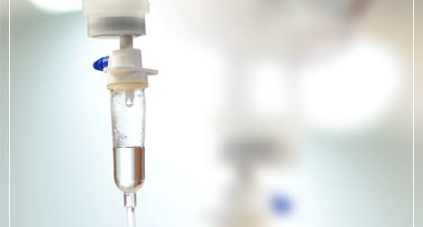
Concluzii:
Stabilitatea și compatibilitatea medicamentelor este critică pentru o terapie medicamentoasă eficientă și sigură.
Amestecarea soluțiilor pentru administrare parenterală, de obicei, nu este recomandată dar uneori necesară.
Compatibilitatea medicamentelor IV necesită prudență maximă.
Verificarea compatibilitații medicamentelor trebuie efectuată cu utilizarea surselor sigure și credibile.

